Slide 1
CARMESIM QUEST AVANÇOS
MEMBROS DO GRUPO:
*Davi
*Breno

Slide 2
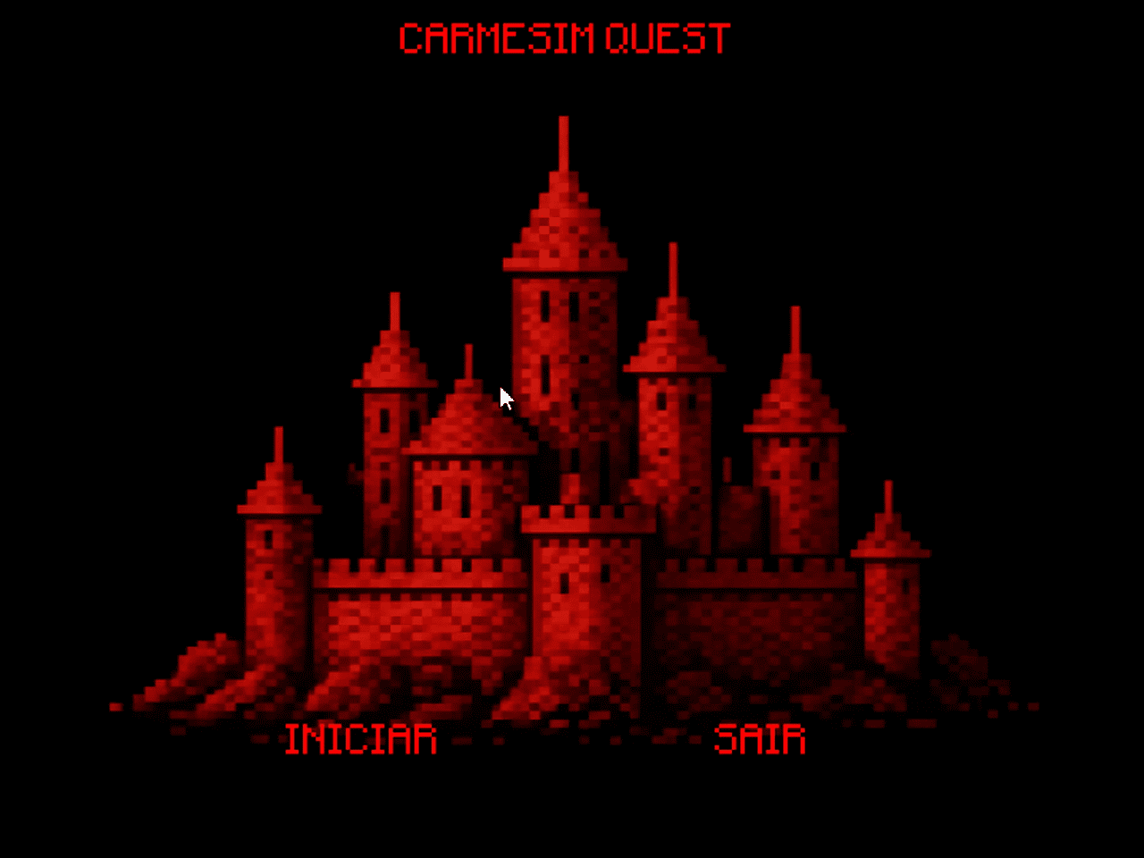
Vídeo de apresentação do jogo

Slide 3
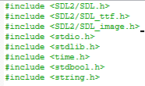
*cabeçalho do código

Slide 4
Funções e estruturas para as imagens
*Criadas para facilitar a manipulação das imagens no código. Dessa forma, diminuímos o volume de código na main e no loop principal.

Slide 5
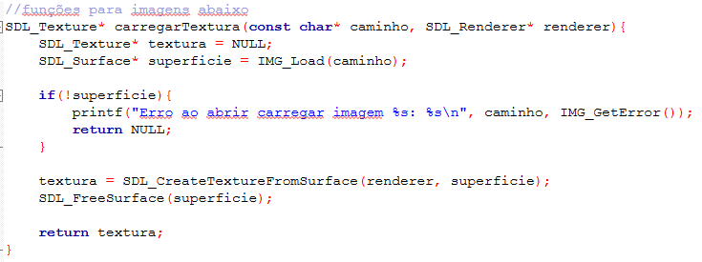
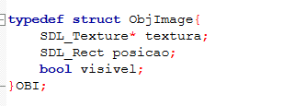
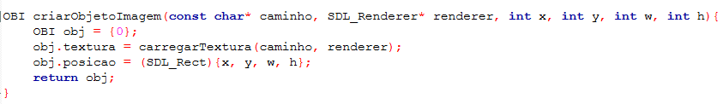

Slide 6
*Lista encadeada de imagens
Essa lista é um complemento da ideia das funções de carregar imagem dos slides anteriores.
Ajuda a organizar as imagens e facilitar a sua chamada quando fosse necessário
Ajuda na hora de descarregar a memoria

Slide 7
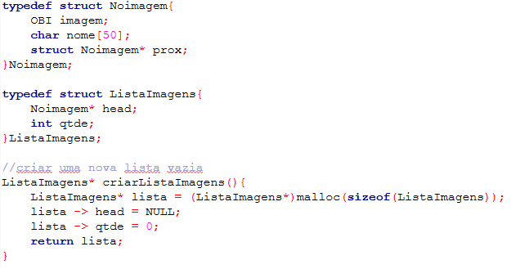
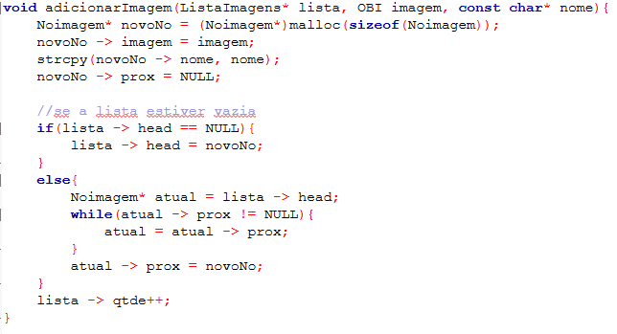
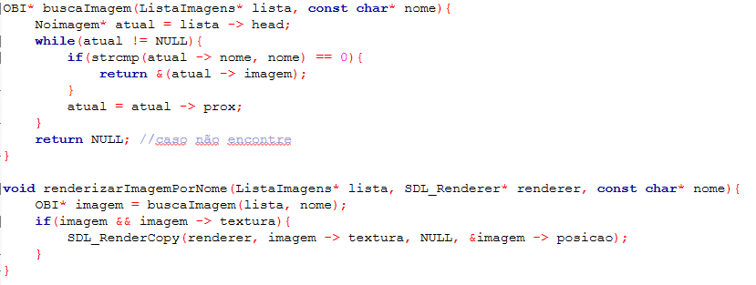
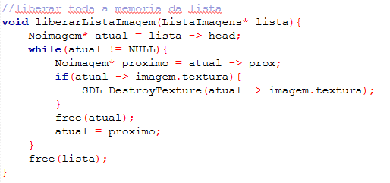

Slide 8
*Funções e estruturas de texto
Criadas com o mesmo propósito das funções de imagem porém aplicadas para os textos do jogo.

Slide 9
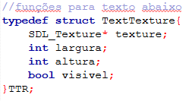
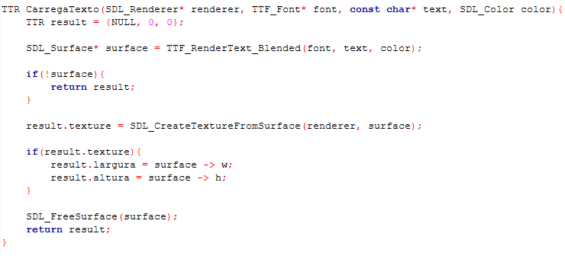
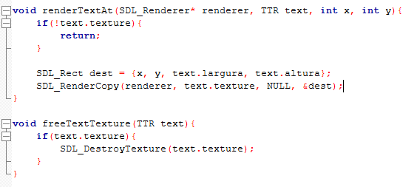

Slide 10
*funções e structs de batalha na arena
Essas funções e structs interagem entre si para fazer com que ocorra uma luta em turnos dentro da arena
Se você vencer o inimigo, o jogo te coloca na vila novamente, caso contrario o jogo fecha

Slide 11
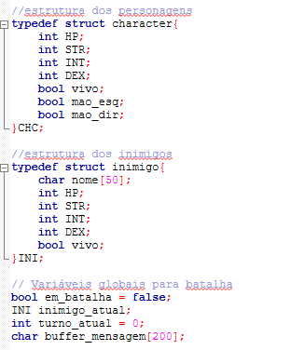
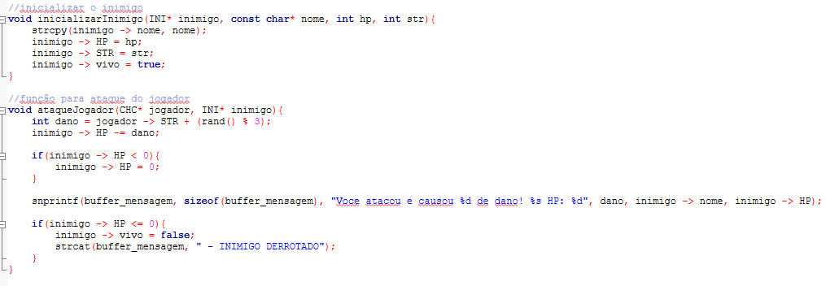
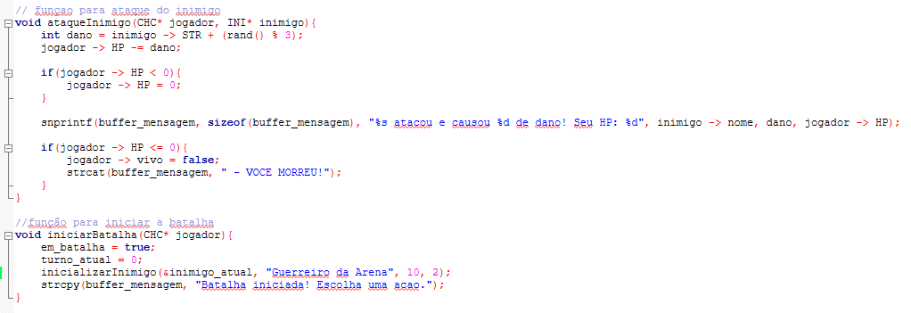

Slide 12
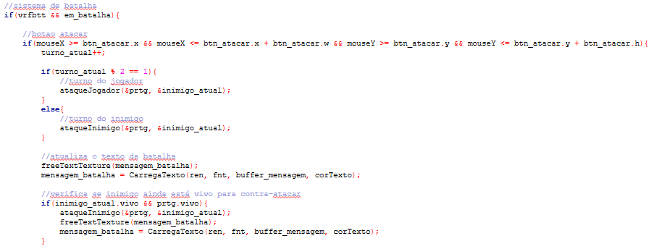
*códigos dentro da main

Slide 13
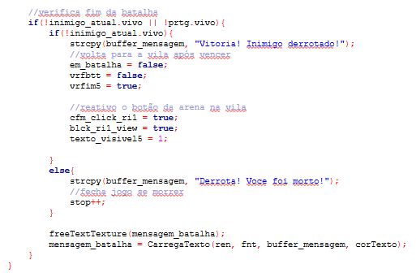

Slide 14
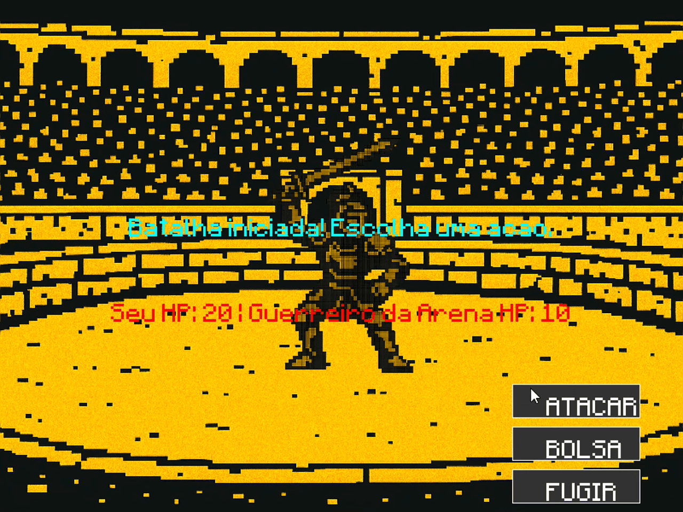
*vídeo de batalha*

Slide 15
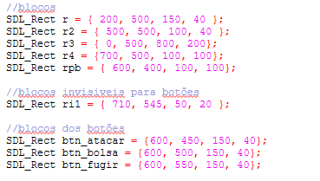
*botões

Slide 16
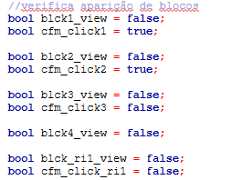
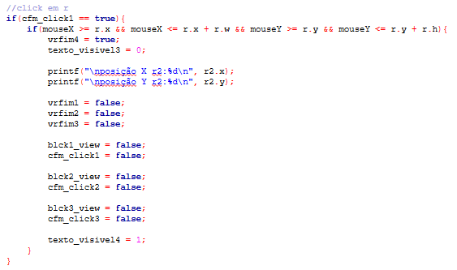
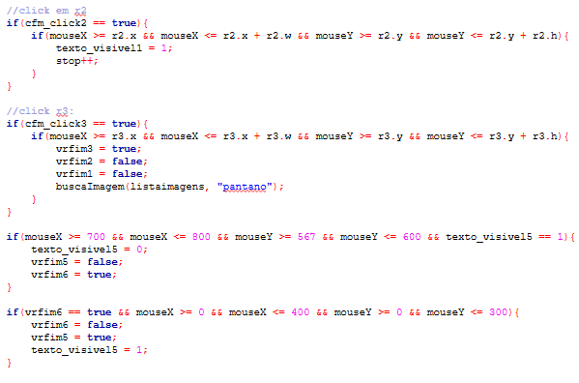

Slide 17
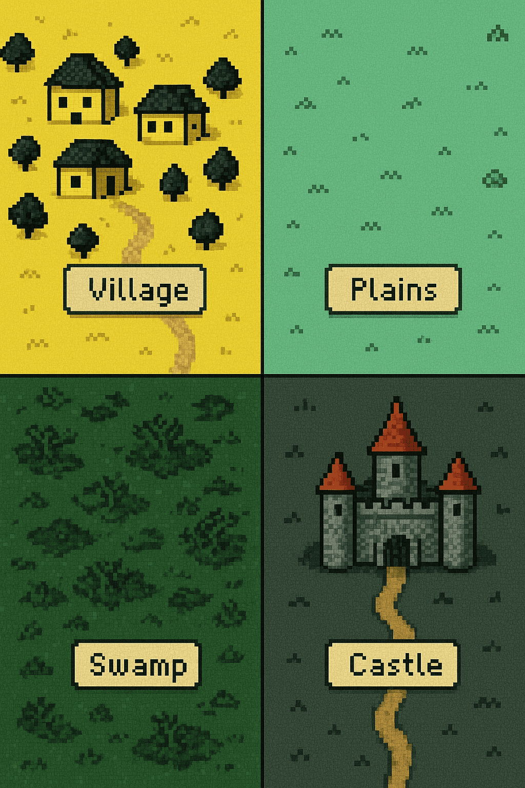
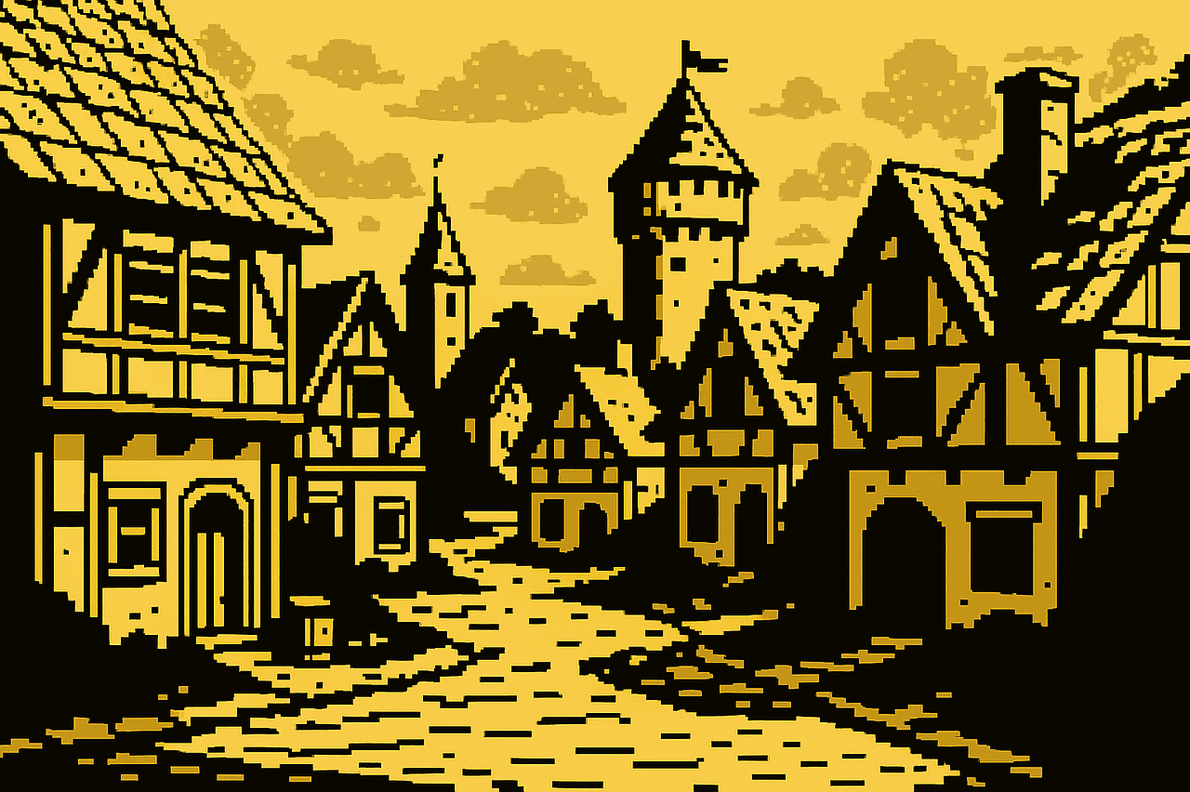
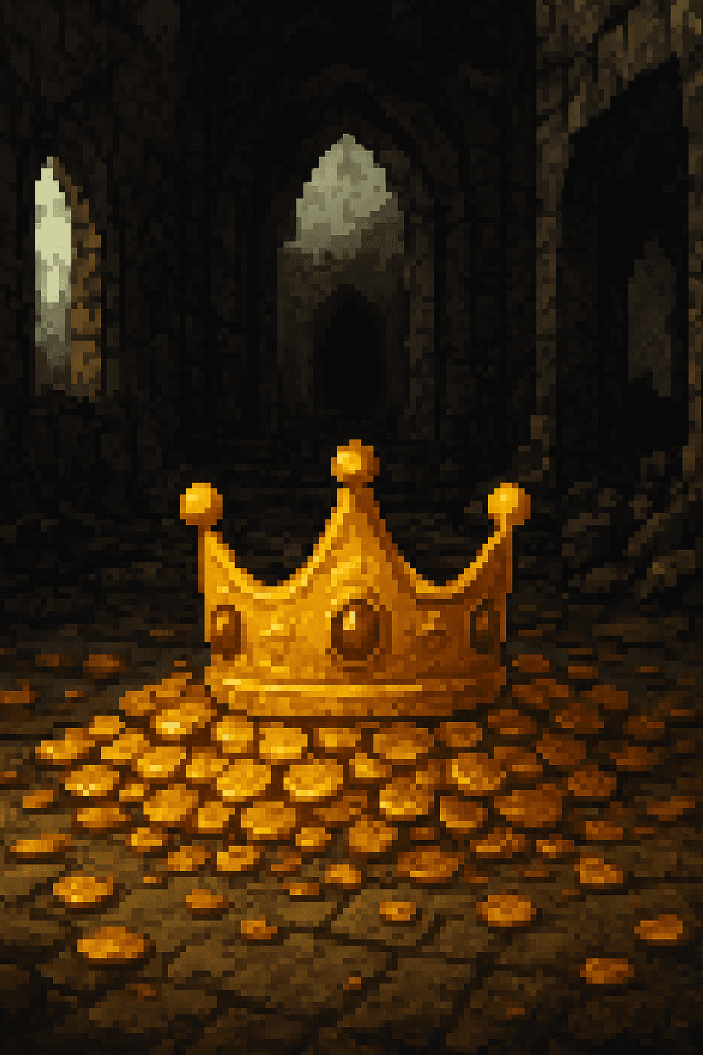
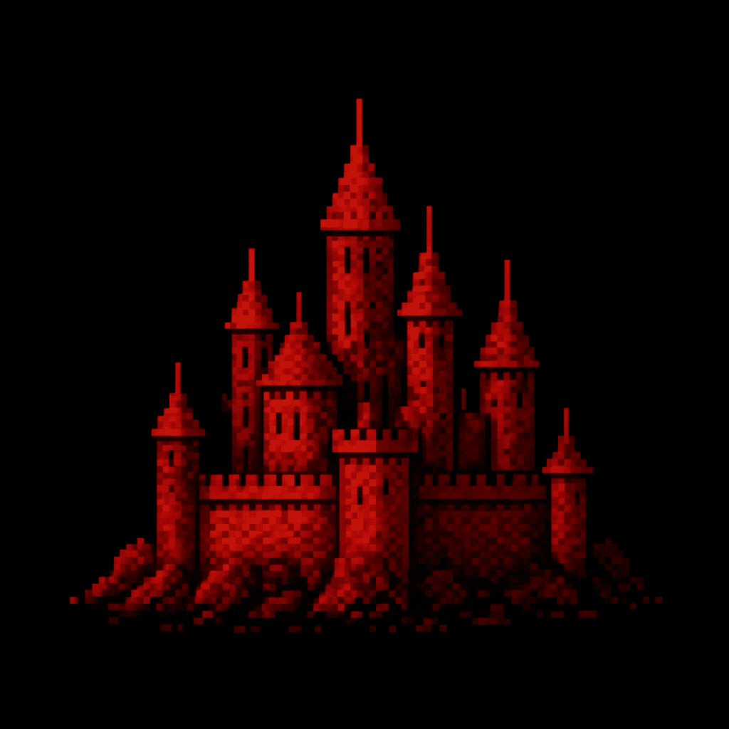
*criação de imagem e transição

Slide 18
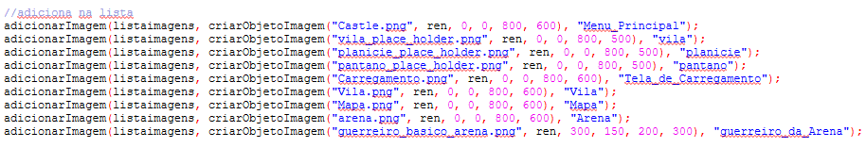
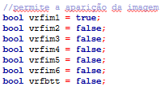
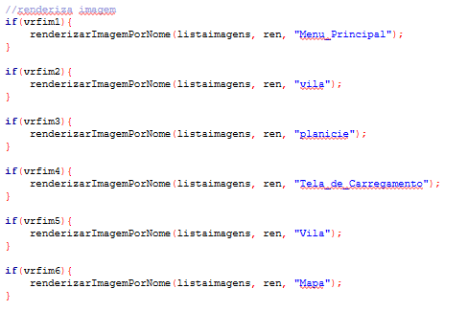
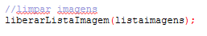

Slide 19
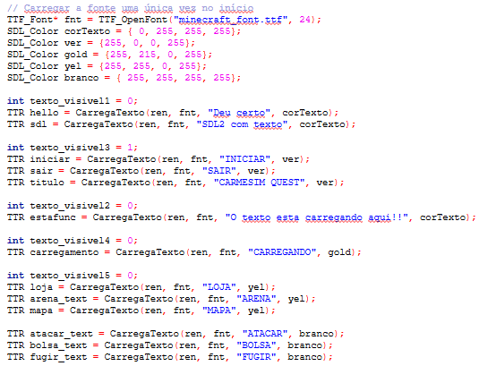
*criação de texto e transição de texto

Slide 20
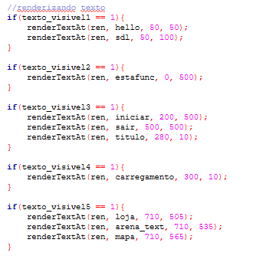
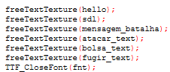

Slide 21
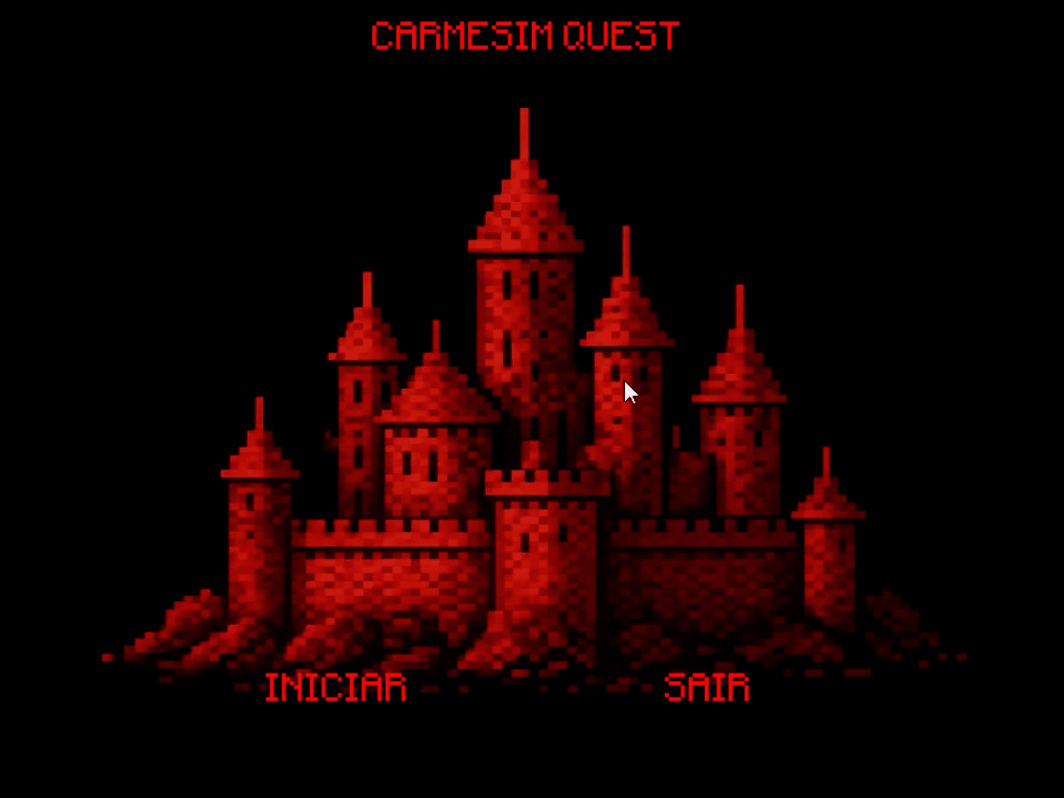
*vídeo de exemplo

